Slide 1










AES Einheit in RISCV
Praktikum Prozessorbau: Erweiterung der RISCV Pipeline um eine AES Einheit
Benedikt Bauer
28.07.2022

Slide 2
Einschränkungen
Nur AES-128 Algorithmus
Nur Ver- und Entschlüsselung einzelner 128 Bit großer Datenworte
Key-Expansion Algorithmus wurde nicht implementiert

Slide 3
Das AES Modul
Sync
Sync
Sync
Sync
Sync
Sync
Sync
Sync
Sync
Sync
R0
R1
R2
R3
R4
R5
R6
R7
R8
R9
R10
Decrypt
Decrypt
Encrypt
R0
R1
R2
R3
R4
R5
R6
R7
R8
R9
R10
| 28.07.2012
| Praktikum Prozessorbau: AES Modul

Slide 4
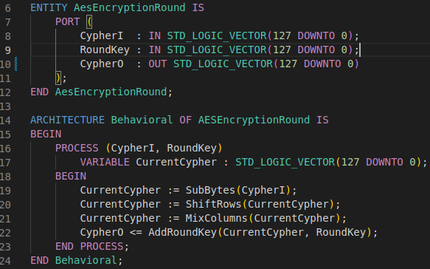
Eine AES Verschlüsselungsrunde
| 28.07.2012
| Praktikum Prozessorbau: AES Modul

Slide 5
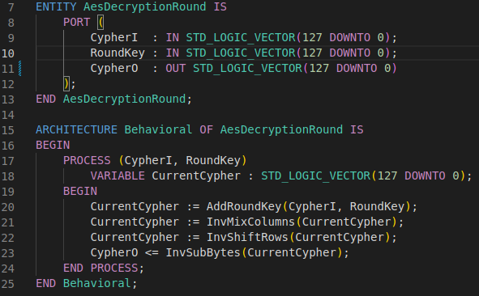
Eine AES Entschlüsselungsrunde
| 28.07.2012
| Praktikum Prozessorbau: AES Modul

Slide 6
Einbindung des AES Moduls in die RISCV Pipeline
ExeStage
ALU
MemStage
Decode,
RegisterSet,
Forward
RegisterSet
AesStartStage
Aes Modul
AesEndStage
| 28.07.2012
| Praktikum Prozessorbau: AES Modul

Slide 7
Probleme und Schwierigkeiten
Implementierung des AES Moduls verlief relativ problemlos
  Größte Schwierigkeit war hier, den AES Algorithmus zu verstehen
Einbindung des AES Moduls in die vorhandene Pipeline in der Simulation hat auch gut funktioniert.
Auf dem Board bin ich leider gescheitert
| 28.07.2012
| Praktikum Prozessorbau: AES Modul

Slide 8
Vielen Dank für Eure Aufmerksamkeit
Benedikt Bauer
Universität Augsburg
benedikt.bauer@student.uni-augsburg.de
www.uni-augsburg.de

